Slide 1
Relatório sobre Emprego e Formação - 2018
Principais indicadores do mercado de trabalho
Lisboa, 2 de Julho de 2019

Slide 2

Enquadramento macroeconómico
Portugal no contexto europeu
Índice cambial efetivo real,
deflacionado pelos custos unitários do trabalho relativos, (1999=100)
Compensação do trabalho em % do PIBcf
Fonte: AMECO

Slide 3
Enquadramento macroeconómico
Portugal no contexto europeu
Défice e dívida pública em % do PIB
Taxas de juro de longo prazo
Fonte: AMECO

Slide 4
Enquadramento macroeconómico
Portugal no contexto europeu
Formação bruta de capital e principais componentes (2008=100)
Fonte: AMECO

Slide 5
Enquadramento macroeconómico
Portugal no contexto europeu
Stock de capital (líquido) por pessoa empregada, Portugal e União Europeia, a preços de 2010
Produtividade por trabalhador e por hora
(UE=100%)
Fonte: AMECO

Slide 6
O MERCADO DE TRABALHO
em Portugal e na União Europeia
População Ativa, Empregada e Desempregada (15 a 64 anos)
Fonte: INE – Inquérito ao Emprego

Slide 7
O MERCADO DE TRABALHO
em Portugal e na União Europeia
Emprego
Δ (18-17) = +78,1
Inatividade (+15)
Desemprego
Fonte: INE – Inquérito ao Emprego

Slide 8
O MERCADO DE TRABALHO
em Portugal e na União Europeia
Emprego
Δ (18-17) = +78,1
Δ (18-17)= -15,2
(18-17)= +93,3
Inatividade (+15)
Desemprego
Fonte: INE – Inquérito ao Emprego

Slide 9
O MERCADO DE TRABALHO
em Portugal e na União Europeia
Emprego
Δ (18-17) = +78,1
Δ(17-16) = +161,3
Δ (18-17)= -15,2
Δ (17-16)= +5,8
(18-17)= +93,3
Δ (17-16)= +155,5
Inatividade (+15)
Desemprego
Fonte: INE – Inquérito ao Emprego

Slide 10
O MERCADO DE TRABALHO
em Portugal e na União Europeia
Emprego
Δ (18-17) = +78,1
Δ(17-16) = +161,3
Δ (18-17)= -15,2
Δ (17-16)= +5,8
(18-17)= +93,3
Δ (17-16)= +155,5
(18-17)= +20,4
Inatividade (+15)
Δ (18-17) = -5,2
Desemprego
Δ (18-17) = -72,9
Fonte: INE – Inquérito ao Emprego

Slide 11
O MERCADO DE TRABALHO
em Portugal e na União Europeia
Emprego
Δ (18-17) = +78,1
Δ(17-16) = +161,3
Δ (18-17)= -15,2
Δ (17-16)= +5,8
(18-17)= +93,3
Δ (17-16)= +155,5
(18-17)= +20,4
Δ (17-16)= +34,2
Inatividade (+15)
(18-17) = -5,2
Δ(17-16) = -42,3
Desemprego
(18-17) = -72,9
Δ(17-16) = -121,3
Fonte: INE – Inquérito ao Emprego

Slide 12
O MERCADO DE TRABALHO
em Portugal e na União Europeia
Taxa de Emprego (% população de 15 a 64 anos)
Taxa de Atividade (% população de 15 a 64 anos)
Taxas de emprego e de atividade mais elevadas que a média da UE
Fonte: EUROSTAT - LFS

Slide 13
O MERCADO DE TRABALHO
em Portugal e na União Europeia
Taxa de Emprego Jovem
(% população de 15 a 24 anos)
Taxa de Atividade Jovem
(% população de 15 a 24 anos)
Mas as taxas de emprego e de atividade dos jovens abaixo da média da UE
Fonte: EUROSTAT - LFS

Slide 14
O MERCADO DE TRABALHO
em Portugal e na União Europeia
Taxa de Desemprego Jovem (% população activa de 15 a 24 anos)
Contratos a Termo (% no total dos TCO)
As taxas de desemprego jovem e a % de contratos a termos (toda a pop) acima da média da UE
Fonte: EUROSTAT - LFS

Slide 15
O MERCADO DE TRABALHO
em Portugal e na União Europeia
Taxa de Desemprego de Longa Duração
Taxa de Desemprego (% população ativa de 15 e mais anos)
As taxas de desemprego geral e de longa duração convergiram para a média da UE
Fonte: EUROSTAT - LFS

Slide 16
Estrutura Empresarial e Trabalhadores nas Empresas
Estrutura sectorial do emprego TCO
Atividades administrativas e dos serviços de apoio (+26 M)
Indústrias Transformadoras (+23,8 M)
Comércio por grosso e a retalho, reparação de veículos automóveis e motociclos (+14,5 M).
Fonte: Quadros de Pessoal – GEP / MTSSS

Slide 17
Estrutura Empresarial e Trabalhadores nas Empresas
Evolução do pessoal ao serviço nas empresas dos setores de alta e média alta tecnologia
Fonte: : INE, Sistema Integrado de Contas das Empresas

Slide 18
Ganhos e Remunerações
Compensação do trabalho em percentagem do PIB a custo de fatores
Fonte: AMECO

Slide 19
Ganhos e Remunerações
Evolução do ganho médio mensal, da remuneração base e da remuneração base mais prestações regulares
Δ%(17-16) = + 2,3%
o maior aumento registado desde 2010
O ganho médio mensal feminino é 81,7% do masculino
Fonte: Quadros de Pessoal – GEP / MTSSS

Slide 20
Ganhos e Remunerações
Evolução da Estrutura remuneratória dos TCO
Os aumento do SMN estão associados a uma subida progressiva da % de TCO com ganhos no escalão 600-999 €.
Fonte: Quadros de Pessoal – GEP / MTSSS

Slide 21
Ganhos e Remunerações
Evolução do Ganho médio mensal por nível de habilitações
Entre 2010 e 2017, o ganho médio mensal só aumentou para os trabalhadores com até o 3º ciclo do ensino básico.
Fonte: Quadros de Pessoal – GEP / MTSSS

Slide 22
Ganhos e Remunerações
Ganho médio mensal dos TCO a tempo completo por Atividades Económica – Out. de 2017
Há uma grande dispersão de ganhos, seja em termos setoriais,
seja em termos regionais:
1.411 Lisboa vs 968 Algarve
A | AGRICULTURA, PRODUÇÃO ANIMAL, CAÇA, FLORESTA E PESCA
B | INDÚSTRIAS EXTRACTIVAS
C | INDÚSTRIAS TRANSFORMADORAS
D | ELECTRICIDADE, GÁS, VAPOR, ÁGUA QUENTE E FRIA E AR FRIO
E | CAPTAÇÃO,TRATAMENTO E DISTRIBUIÇÃO DE ÁGUA; SANEAMENTO,GESTÃO DE RESÍDUOS E DESPOLUIÇÃO
F | CONSTRUÇÃO
G | COMÉRCIO POR GROSSO E RETALHO; REP. DE VEÍC. AUTOMÓVEIS E MOTOCICLOS
H | TRANSPORTES E ARMAZENAGEM
I | ALOJAMENTO, RESTAURAÇÃO E SIMILARES
J | ATIVIDADES DE INFORMAÇÃO E DE COMUNICAÇÃO
K | ATIVIDADES FINANCEIRAS E DE SEGUROS
L | ATIVIDADES IMOBILIÁRIAS
M | ATIVIDADES DE CONSULTORIA, CIENTÍFICAS, TÉCNICAS E SIMILARES
N | ATIVIDADES ADMINISTRATIVAS E DOS SERVIÇOS DE APOIO
O | ADMINISTRAÇÃO PÚBLICA E DEFESA; SEGURANÇA SOCIAL OBRIGATÓRIA
P | EDUCAÇÃO
Q | ATIVIDADES DE SAÚDE HUMANA E APOIO SOCIAL
R | ATIVIDADES ARTÍSTICAS, DE ESPETÁCULOS, DESPORTIVAS E RECREATIVAS
S | OUTRAS ATIVIDADES DE SERVIÇOS
U | ACTIV. ORGANISMOS INTERNACIONAIS E OUT. INSTITUIÇÕES EXTRATERRITORIAIS
Fonte: Quadros de Pessoal – GEP / MTSSS

Slide 23
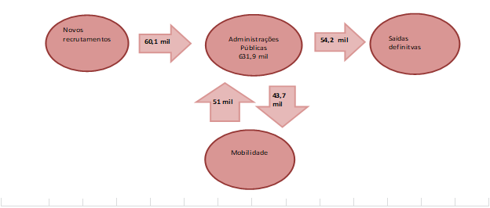
Emprego e Remunerações nas Administrações Públicas
Fluxos de entradas e saídas das administrações públicas – 2018
+13,2 mil trabalhadores nas APs em 2018 (+ 6 mil em 2017), dos quais:
+ 7,2 mil saldo mobilidade
+ 6 mil do saldo entre novos recrutamentos e saídas definitivas.
Fonte: DGAEP, Síntese estatística do emprego público

Slide 24
Emprego e Remunerações nas Administrações Públicas
Ganho médio mensal nas Administrações Públicas (Continente) por subsector
No Continente, o ganho médio mensal dos trabalhadores a tempo completo nas Administrações Públicas era de 1.724,9 €
Relativamente a 2017 o ganho médio cresceu em 2018 cerca de 2% na Administração central e local e diminuiu cerca de 5% nos fundos da Segurança Social.
Fonte: DGAEP, Síntese estatística do emprego público

Slide 25
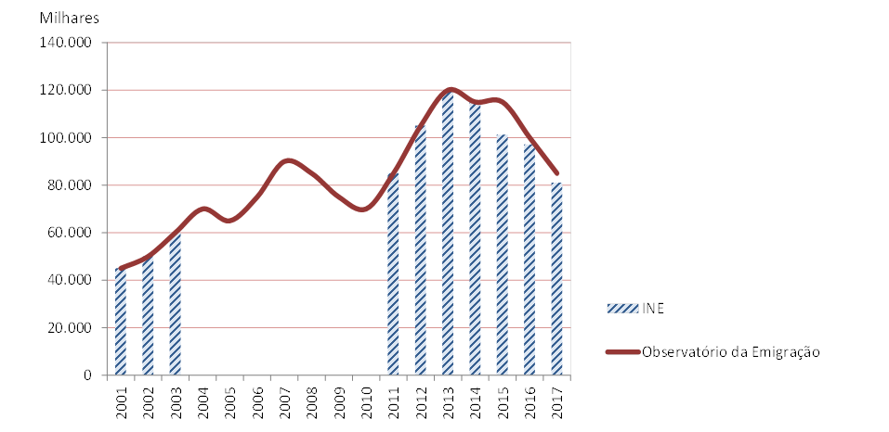
O mercado de trabalho em Portugal
População e movimentos migratórios
Evolução da emigração portuguesa desde o início do milénio
Notes:
De acordo com a informação estatística, mais recente, disponibilizada pelo Observatório da Emigração, estima-se que, em 2017, cerca de 2,3 milhões de emigrantes portugueses encontravam-se a residir no estrangeiro, o que, tendo por base o total da população portuguesa, correspondeu a uma taxa de 21,9%.
Paralelamente, no mesmo ano em análise, verificou-se a existência de um saldo migratório positivo (mais 4,8 mil indivíduos), dado que 31,8 mil pessoas saíram de Portugal de forma permanente, o que foi compensado pela entrada permanente de 36,6 mil imigrantes.
Por outro lado, considerando os valores das estimativas do INE e dos dados do Observatório do Emigração, observa-se uma acentuada subida dos emigrantes portugueses ao longo dos últimos anos, em particular a partir do ano de 2011, não obstante, em 2015, se ter verificado uma inflexão desta tendência que se manteve até 2017.
Analisando esta informação por sexo, constata-se que, ao longo do período em análise, a emigração masculina, quer permanente quer temporária, foi sempre superior à feminina.
No que diz respeito à estrutura etária, verificou-se uma concentração da população emigrada no grupo de idades entre os 25 e os 54 anos, cujo peso relativo na emigração, tanto de carácter permanente como temporário, ultrapassou os 50%.

Slide 26
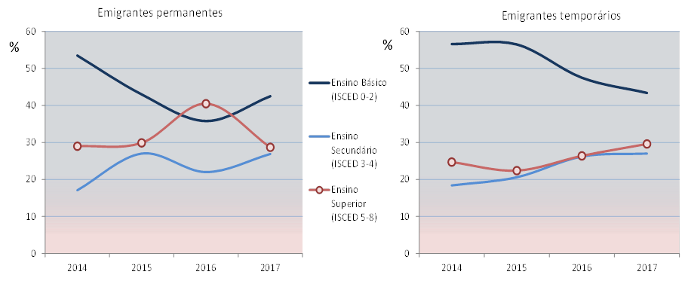
O mercado de trabalho em Portugal
População e movimentos migratórios
Evolução da emigração portuguesa por escolaridade
Notes:
Ainda no que concerne à emigração portuguesa, e tendo por base as Estatísticas Demográficas de 2017, constata-se que os emigrantes, tanto permanentes como temporários, com o ensino básico têm vindo a diminuir nos últimos anos, ao contrário dos emigrantes com o ensino secundário que têm vindo a apresentar uma trajectória ascendente.
Quanto aos emigrantes com um nível de escolaridade superior, nos últimos anos verificou-se um ligeiro aumento, em particular dos emigrados temporariamente, uma vez que os emigrantes permanentes, após um expressivo aumento em 2016, viram a sua percentagem diminuir em 2017.

Slide 27
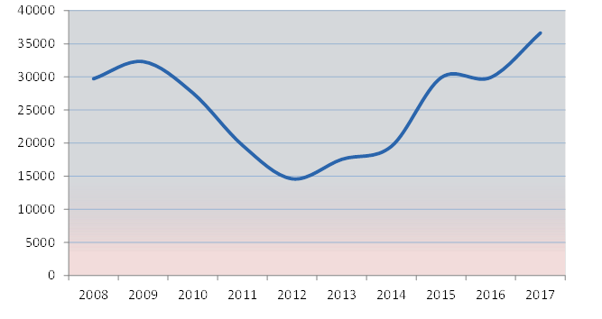
O mercado de trabalho em Portugal
População e movimentos migratórios
Evolução da população imigrada em Portugal
Estrutura etária da imigração portuguesa em 2017
Fonte: INE, Estimativas anuais da imigração.
Notes:
Considerando alguns dados das Estimativas anuais de imigração do INE, relativos à população proveniente de outros países que escolheu Portugal como destino de residência, numa breve caracterização, verifica-se que, a partir de 2009 houve uma quebra do valor total de imigrantes, evidenciando-se uma subida a partir de 2012.
Por outro lado, esta população estrangeira imigrada em Portugal tem-se repercutido de forma diferenciada em ambos os sexos, apesar de nos últimos anos essa diferença ter vindo a perder expressividade.
Relativamente à distribuição etária, em 2017, a grande maioria dos imigrantes a residir em Portugal tinha entre 25 a 64 anos de idade (63,5%).
Considerando a proveniência da imigração em Portugal, em 2017, verifica-se que 53,4% do valor total dos imigrantes provinha de países fora da União Europeia, enquanto 46,6% eram oriundos de outros Estados-membros da União.

Slide 28
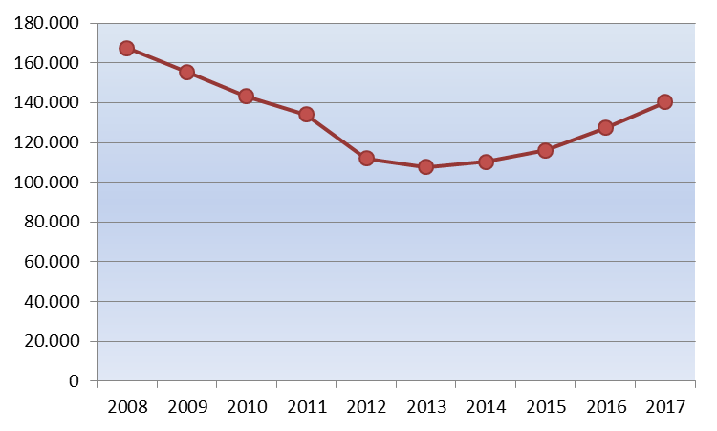
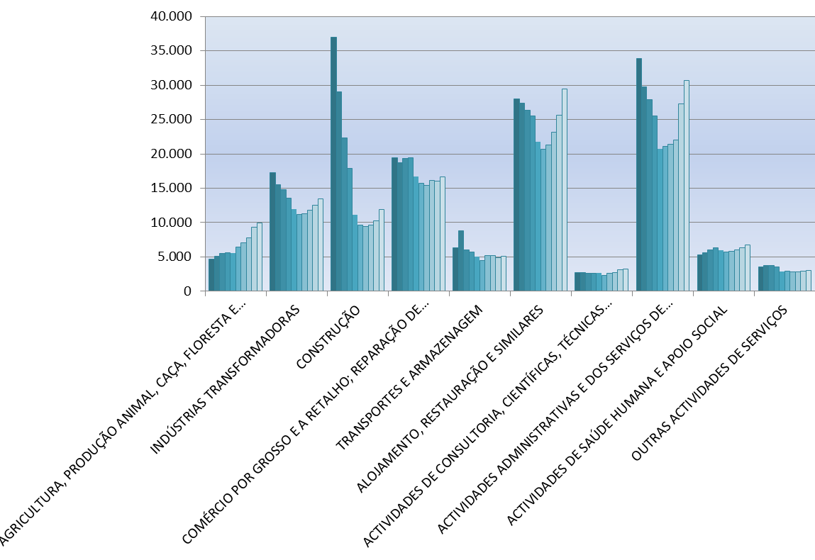
Trabalhadores estrangeiros nas empresas
Evolução do número de TCO estrangeiros 2008-2017
Evolução do número de TCO estrangeiros por CAE 2008-2017
Fonte: GEP, Quadros de Pessoal
Notes:
Em 2017 estavam ao serviço nas empresas, no Continente cerca de 140 mil estrangeiros, mais 13 mil do que no ano anterior, representando cerca de 5% do total dos TCO. O número de TCO estrangeiros nas empresas decresceu entre 2008 e 2013 e, a partir daí aumentou sempre mas, em 2017, havia ainda bastante menos estrangeiros trabalhadores do que em 2008.
No que se refere à sua distribuição por setores de atividade, cerca de 22% destes estrangeiros trabalhava no sector das Atividades administrativas e dos Serviços de Apoio, 21% no sector do Alojamento, restauração e similares e 12% no sector do Comércio.
Entre 2008 e 2013 o número de trabalhadores estrangeiros diminuiu na esmagadora maioria dos setores de atividade, sobretudo na Construção e nas Atividades administrativas e dos Serviços de Apoio . A partir de 2013, em contrapartida, o número de trabalhadores estrangeiros cresceu em todos os setores. Em 2017, havia menos 25 mil trabalhadores estrangeiros no sector da Construção do que em 2008. Já os sectores das Atividades administrativas e dos Serviços de Apoio, e do Alojamento e restauração recuperaram, nos últimos anos, a mão de obra estrangeira que tinham perdido, sendo que, no sector do Alojamento e restauração , em 2017, o número de trabalhadores estrangeiros era já superior a 2008. No sector do Comércio o decréscimo concentrou-se entre 2011 e 2012 e, a partir daí, o número de trabalhadores estrangeiros estabilizou. No sector da Agricultura, produção animal, caça, floresta e pesca o número de trabalhadores estrangeiros aumentou sempre, ao longo da série e, em 2017, havia mais cerca de 5 mil trabalhadores estrangeiros a trabalhar neste sector do que em 2008.

Slide 29
Sinistralidade e absentismo laboral
Evolução dos acidentes de trabalho
Fonte: Gabinete de Estratégia e Planeamento – GEP, (MTSSS), Acidentes de trabalho.
Notes:
De acordo com a última informação disponibilizada pelo Gabinete de Estudos e Planeamento (GEP) sobre acidentes de trabalho, em 2016 ocorreram, em Portugal, cerca de 207,6 mil acidentes de trabalho, entre os quais se contabilizaram 138 acidentes mortais, menos 23 mortes e menos 890 acidentes face ao período homólogo. Por outro lado, considerando a evolução da sinistralidade laboral nos últimos dez anos, verifica-se uma tendência de decréscimo do número de acidentes, quer não mortais, quer mortais.
Uma análise mais detalhada dos acidentes de trabalho por atividade económica evidencia que, em 2016, os setores que registaram mais participações foram as Indústrias transformadoras, o Comércio por grosso e a retalho; reparação de veículos automóveis e motociclos, a Construção, as Atividades de saúde humana e apoio social, as Atividades administrativas e dos serviços de apoio, os Transportes e armazenagem e o Alojamento, restauração e similares.
Por outro lado, considerando apenas os acidentes de trabalho mortais, verifica-se que, em 2016, foi sobretudo o subsector da Construção que concentrou um maior número de participações de acidentes mortais (37), logo seguido pelas Indústrias transformadoras (26), pela Agricultura, produção animal, caça, floresta e pesca (21), pelo Comércio por grosso e a retalho; reparação de veículos automóveis e motociclos (17) e pelos Transportes e armazenagem (15).
Todavia, constata-se que o impacto da ocorrência dos acidentes de trabalho, quer mortais, quer não mortais, é bastante diferente entre os vários setores de atividade económica, tendo em conta o respetivo número de trabalhadores expostos ao risco. Deste modo, analisando a taxa de incidência dos acidentes de trabalho, constata-se que o maior impacto da sinistralidade laboral ocorreu no sector das Atividades administrativas e dos serviços de apoio e na Captação, tratamento e distribuição de água; saneamento, gestão de resíduos e desperdício. De notar que a Construção, as Indústrias extractivas e as Indústrias transformadoras, estão igualmente entre os setores que evidenciaram taxas de incidência mais elevadas.
Relativamente à taxa de incidência dos acidentes de trabalho mortais, o impacto mais expressivo ocorreu nos setores das Indústrias extractivas e da Construção.

Slide 30
Sinistralidade e absentismo laboral
Acidentes de trabalho por dimensão da empresa, em 2016
Fonte: Gabinete de Estratégia e Planeamento – GEP, (MTSSS), Acidentes de trabalho.
Notes:
No que respeita à sinistralidade por dimensão empresarial, em 2016, a maioria dos acidentes laborais, tanto mortais como não mortais, concentrou-se nas micro e pequenas empresas. Assim, cerca de 46% dos acidentes de trabalho e 61,6 dos acidentes mortais ocorreram em empresas com até 49 trabalhadores.
Todavia, analisando a evolução da sinistralidade por dimensão empresarial ao longo da última década, constata-se que as empresas com menor dimensão de trabalhadores têm vindo a diminuir o seu número de acidentes laborais, ao contrário das empresas de maior dimensão, com mais de 500 trabalhadores, que no período em análise, entre 2008 e 2016, viram aumentar o número de sinistros ocorridos em contexto laboral.
Quanto aos acidentes de trabalho mortais, salienta-se o facto de, no decurso da década em análise, se verificar uma tendência de decréscimo em todas as categorias de dimensão empresarial.
Analisando a sinistralidade laboral por sexo, em 2016, evidencia-se claramente uma maior proporção de ocorrência de acidentes entre os homens. De facto, cerca de 68,5% do total de sinistros laborais registados em 2016 foram protagonizados por trabalhadores masculinos. Por outro lado, este diferencial torna-se ainda mais evidente no que respeita aos acidentes de trabalho mortais, cuja incidência se concentra, quase totalmente, nos homens (97,1%), dado que os acidentes mortais que atingiram mulheres corresponderam a 2,9%.
No que diz respeito à estrutura etária, em 2016, verificou-se uma concentração de acidentes de trabalho sobretudo nos trabalhadores com idades compreendidas entre os 45 e os 64 anos, uma vez que os trabalhadores mais jovens, com menos de 34 anos, foram os menos afectados pela sinistralidade laboral.
Contudo, tendo em conta o número de trabalhadores expostos ao risco por grupo etário, constata-se que o impacto da ocorrência dos acidentes de trabalho, quer mortais, quer não mortais, diverge consoante o escalão etário. Assim, considerando a taxa de incidência dos acidentes de trabalho por idades, constata-se que o escalão mais afectado foi o dos 15 aos 24 anos, não obstante em termos de acidentes mortais ter sido o do 55 a 64 anos de idade.

Slide 31
Sinistralidade e absentismo laboral
Número de baixas por doença em 2018 e respetiva evolução, por sexo
Fonte: II, MTSSS: Estatísticas da Segurança Social
Notes:
No final de 2018, segundo a informação disponibilizada para o continente pelo Instituto da Segurança Social do MTSSS, foram terminadas cerca de 826,6 mil baixas por doença, o que representou, em termos homólogos, um acréscimo de 12,3%. No decurso da última década, a análise da evolução do número de baixas por doença evidencia uma tendência de crescimento, não obstante uma ligeira inflexão deste comportamento no ano de 2013.
Por outro lado, a análise desagregada desta informação por sexo, revela uma maior concentração de baixas por doença entre as trabalhadoras do sexo feminino, quer em 2018, quer durante o período em análise. De facto, em 2018, o número de baixas por doença das mulheres foi superior ao dos homens em cerca de 22 p.p., diferencial que se tem vindo a manter quase inalterado ao longo dos últimos dez anos.

Slide 32
Sinistralidade e absentismo laboral
Distribuição etária do n.º de baixas por doença, em 2018
N.º de baixas por doença, em 2018, por número de dias
Fonte: II, MTSSS: Estatísticas da Segurança Social
Notes:
Relativamente à distribuição etária do número de baixas por doença terminadas em 2018, verifica-se que os grupos etários com idades compreendidas entre os 35 e os 49 anos concentram grande parte do número de baixas motivadas por doença (cerca de 41% do total), ao contrário dos escalões de idades mais jovens e mais velhas, onde a percentagem face ao total de baixas é quase residual.
Por último, considerando o número de dias de ausência ao trabalho motivados por baixa por doença, constata-se que, em 2018, a grande maioria das baixas terminadas tiveram durações curtas, entre 0 e 7 dias (41,3%) e entre 8 a 12 dias (22,6%).

Slide 33
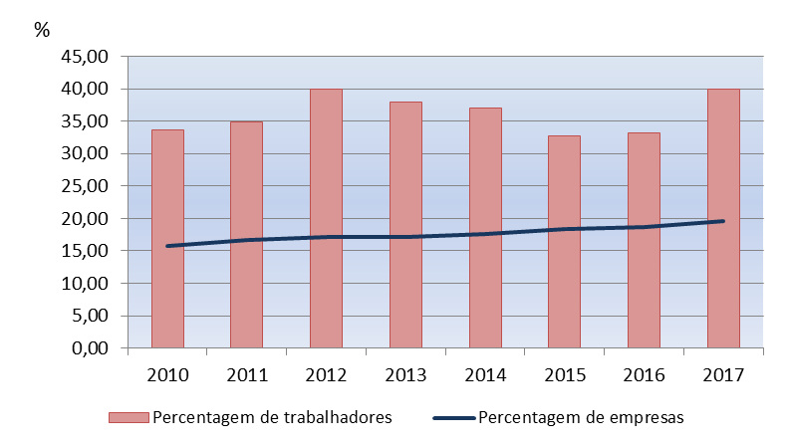
Formação nas empresas
2017
Acções de formação nas empresas :
50 mil empresas (19.6% do total) - + 1% do que em 2016
1.168,3 mil trabalhadores (40% do total) + 7,4% do que em 2016
Percentagem de empresas e trabalhadores envolvidos em acções de formação continua 2010 - 2017
Fonte: GEP, Relatório anual de formação continua
Notes:
De acordo com os dados do Relatório anual de formação continua, em 2017, no Continente cerca de 50 mil empresas promoveram acções de formação para os seus trabalhadores, o que corresponde a 19,6% do total das empresas que responderam ao Relatório Único. A percentagem de empresas que desenvolveram formação aumentou cerca de 1% relativamente a 2016. Estas acções de formação envolveram 1,168 mil trabalhadores, que representam 40% do total dos trabalhadores das empresas respondentes. A percentagem de trabalhadores envolvidos em acções de formação cresceu assim 7,4% relativamente ao ano anterior.
Entre 2010 e 2017 a percentagem de empresas que promoveu acções de formação aumentou sempre, embora de forma muito ligeira. Quanto à percentagem de trabalhadores, esta cresceu, até 2012 e depois diminuiu sistemanticamente até 2015 para voltar a crescer nos dois últimos anos.

Slide 34
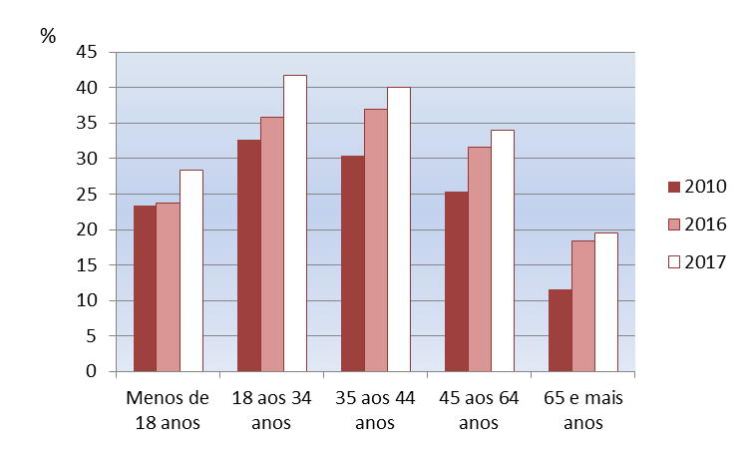
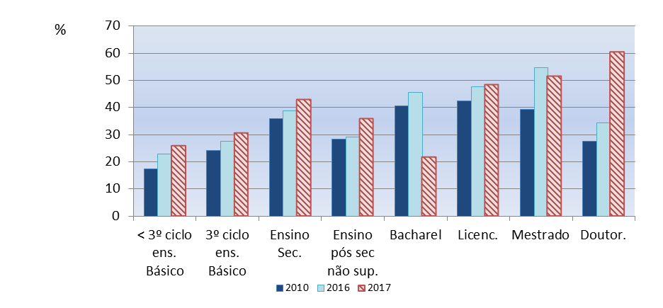
Formação nas empresas
2017
Abrangidos por acções de formação: 38,2% dos TCO homens e 38% dos TCO mulheres
Percentagem de TCO em formação relativamente ao total de TCO
por escalões etários
Percentagem de TCO em formação relativamente ao total de TCO por níveis de habilitações
Fonte: GEP, Relatório anual de formação continua
Notes:
A percentagem de mulheres e homens envolvidos em acções relativamente ao total de TCO mulheres e de TCO homens era muito equilibrada, como aliás já nos anos anteriores. Quanto aos escalões etários, e considerando o número de trabalhadores em formação relativamente ao total dos TCO do mesmo escalão etário, em 2017, o escalão com maior percentagem de trabalhadores em formação foi o dos 18 aos 34 anos, ligeiramente acima do escalão dos 35 aos 44 anos. Os escalões etários menos representados foram o escalão mais velho (65 e mais anos) e o escalão mais novo (menos de 18 anos). A percentagem de trabalhadores em formação aumentou relativamente a todos os escalões etários quer relativamente a 2016 quer ao inicio da série.
No que respeita aos níveis de habilitações, a percentagem de trabalhadores abrangidos por acções era, de um modo geral, tanto mais elevada quanto mais elevado o nível de habilitações. Assim, apenas 26% dos trabalhadores com menos do que o 3º ciclo do ensino básico foram abrangidos por acções. Em contrapartida, no que se refere aos trabalhadores com o doutoramento, essa percentagem foi de 60%.Relativamente a 2010 a percentagem de trabalhadores em formação aumentou relativamente a praticamente todos os níveis de habilitações. Esse aumento foi particularmente expressivo no que se refere aos TCO com doutoramento.

Slide 35
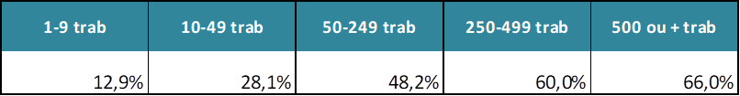
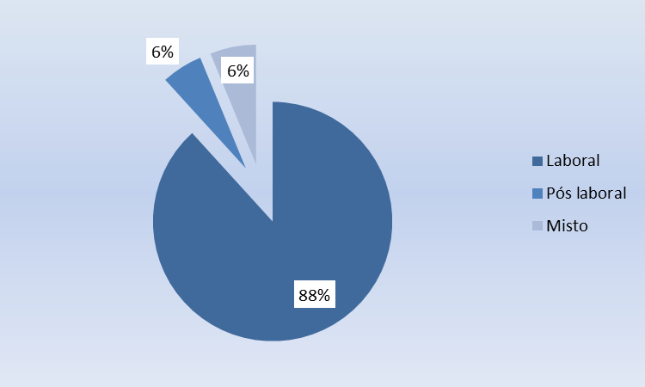
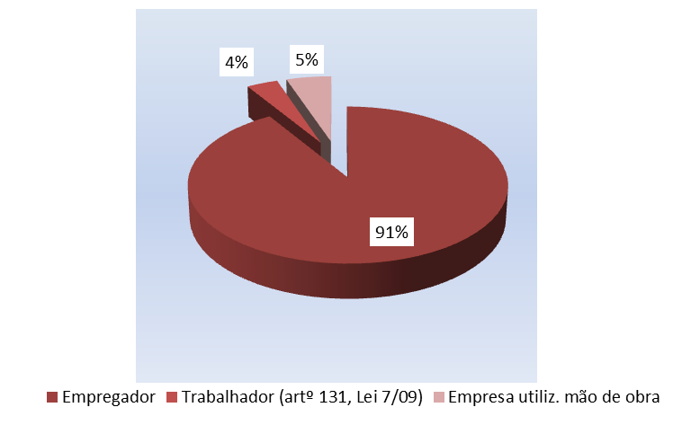
Formação nas empresas
Percentagem de TCO em formação relativamente ao total de TCO
por escalão de dimensão da empresa 2017
TCO em formação por tipo de horário em que decorreram
TCO em formação por iniciativa da formação
Fonte: GEP, Relatório anual de formação continua
Notes:
Se analisarmos a percentagem de trabalhadores abrangidos por acções de formação nas empresas considerando os escalões de dimensão das empresas constatamos que, em 2017, como nos anos anteriores, essa percentagem aumentava à medida que o escalão de dimensão aumentava. Assim, nas empresas com 1 a 9 trabalhadores, frequentaram acções de formação cerca de 13% do total dos TCO ao serviço, enquanto no escalão dos 500 e mais trabalhadores essa percentagem foi de 66%. No que se refere à iniciativa da formação, 91% dos trabalhadores frequentaram acções da iniciativa do empregador, 5% acções de formação da iniciativa das empresas utilizadoras de mão de obra e 4% formação por sua própria iniciativa. Por outro lado, 88% das acções realizaram-se em horário laboral, 6% em horário pós-laboral e 6% em horário misto.

Slide 36
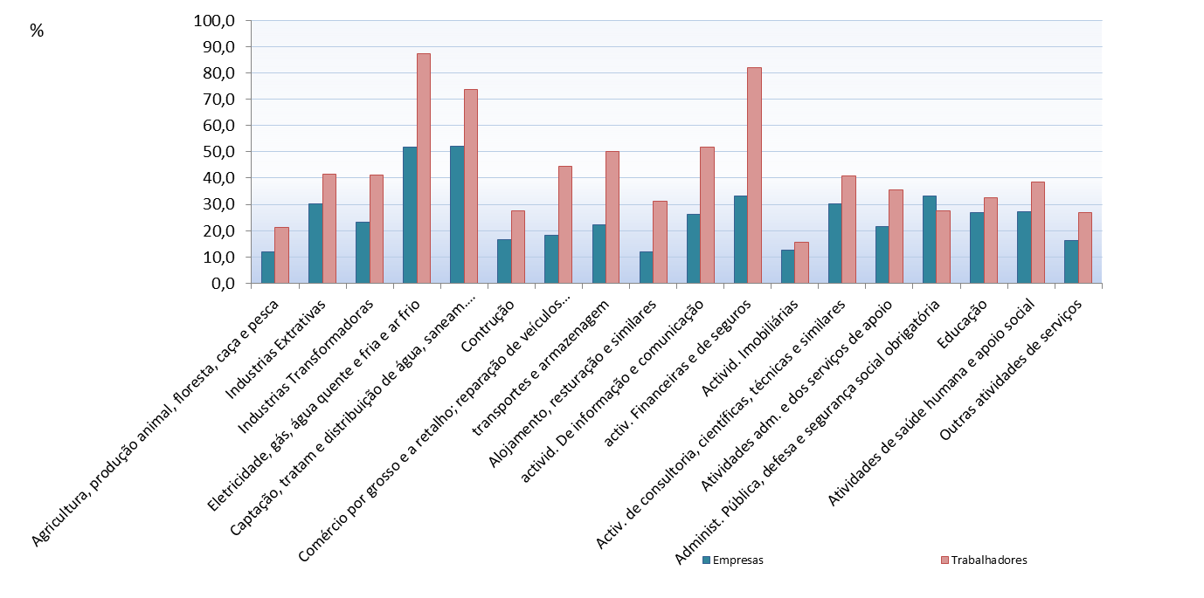
Formação nas empresas
Percentagem de empresas e de TCO envolvidos em acções de formação relativamente ao total de empresas e trabalhadores por CAE - 2017
Fonte: GEP, Relatório anual de formação continua
Notes:
Os sectores de atividade em que mais percentagem de empresas promoveram acções de formação foram o sector da Eletricidade, gás, água quente e fria e ar frio, da Captação, tratamento e distribuição de água, saneamento, gestão de resíduos e despoluição e das Atividades financeiras e de seguros. Foram também estes os sectores em que mais percentagem de trabalhadores estiveram em formação. Em contrapartida, os sectores em que menos empresas promoveram formação, em termos percentuais, foram a Agricultura, produção animal, caça, floresta e pesca, o Alojamento, Restauração e similares, e as Atividades Imobiliárias.
Entre 2010 e 2017, a percentagem de empresas promotoras de ações de formação aumentou em todos os setores de atividade.

Slide 37
MUITO OBRIGADO!
Relatório sobre Emprego e Formação - 2018
www.crlaborais.pt

